Slide 1

第15章 图 形

Slide 2
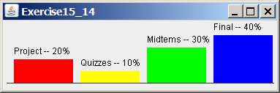
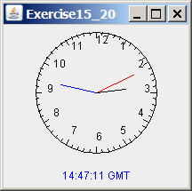
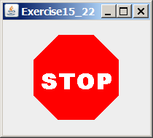
动 因
假设你希望画出如图所示的像条形图、时钟或停止符这样的图形，如何才能做到呢？

Slide 3
学习目标
描述GUI组件中的Java坐标系（第15.2节）。
使用Graphics类中的方法画图 （第15.3节）。
覆盖paintComponent方法在GUI组件上绘图 （第15.3节）。
使用面板作画布来绘图 （第15.3节）。
绘制字符串、直线、矩形、椭圆、弧形和多边形等 （第15.4、 15.6-15.7节）。
使用FontMetrics获取字体属性并且了解如何将消息居中（第15.8节）。
在GUI组件中显示一个图像 （第15.11节）。
开发可重用的GUI组件FigurePanel、MessagePanel、StillClock和ImageViewer （第15.5、15.9、15.10、15.12节）。

Slide 4
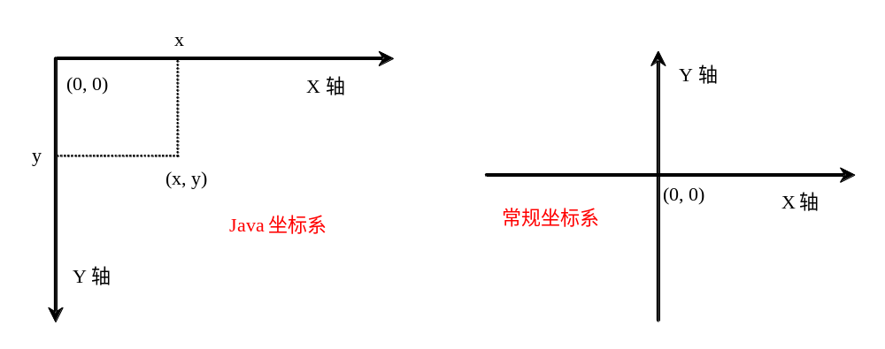
Java坐标系

Slide 5
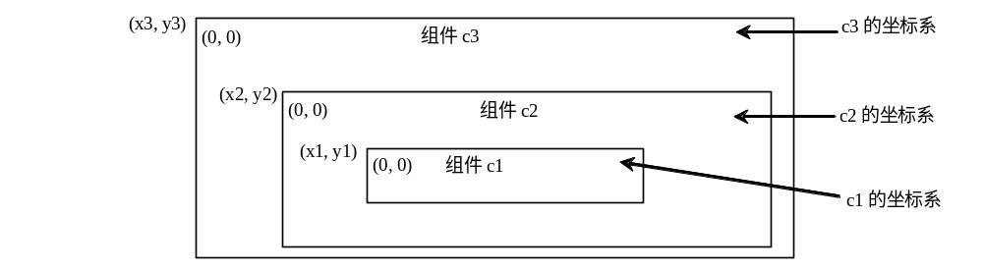
每个GUI组件都有自己的坐标系

Slide 6
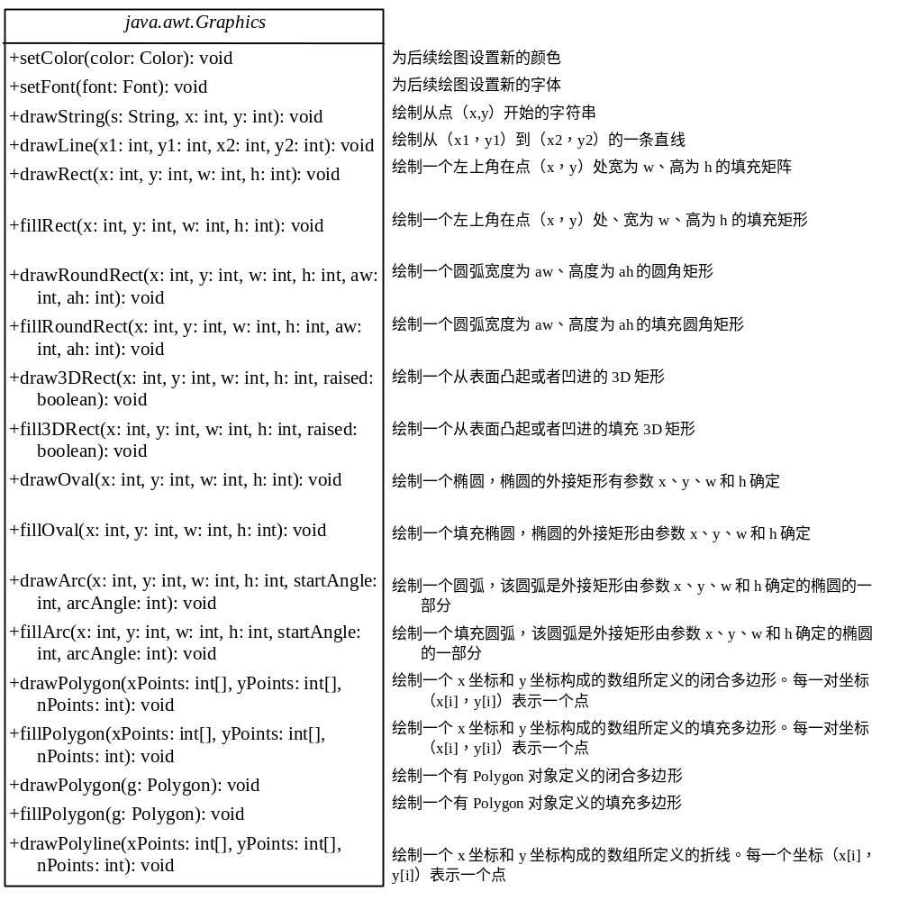
Graphics类
Graphics类中提供了绘制字符串、直线、矩形、椭圆、弧形、多边形和折线段的方法。

Slide 7
paintComponent举例
为了在组件上绘图，需要定义一个扩展JPanel的类，并且覆盖它的paintComponent方法来表示绘制什么。使用paintComponent重写这章的第一个程序。
TestPaintComponent
Run

Slide 8
绘制几何图形
绘制字符串
绘制直线
绘制矩形
绘制椭圆
绘制弧形
绘制多边形

Slide 9
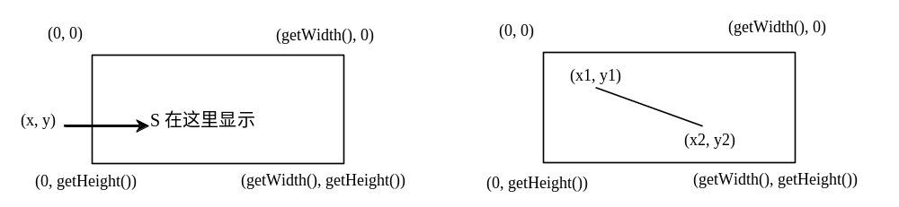
绘制字符串
drawString(String s, int x, int y);
drawLine(int x1, int y1, int x2, int y2);

Slide 10
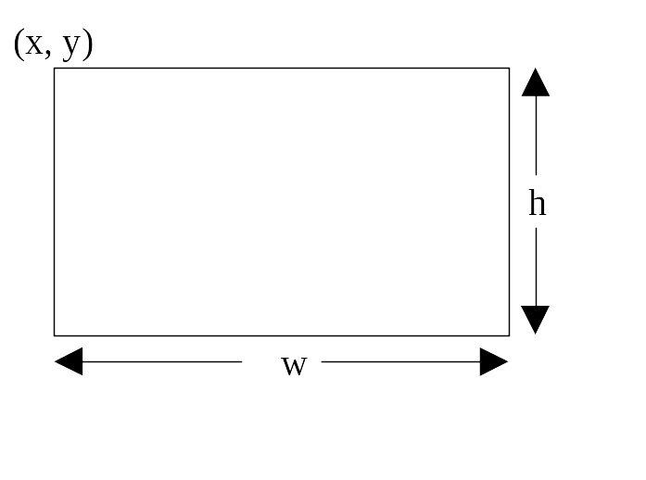
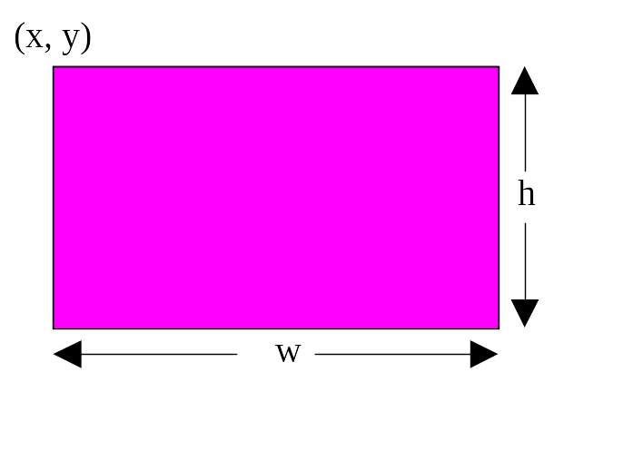
绘制矩形
drawRect(int x, int y, int w, int h);
fillRect(int x, int y, int w, int h);

Slide 11
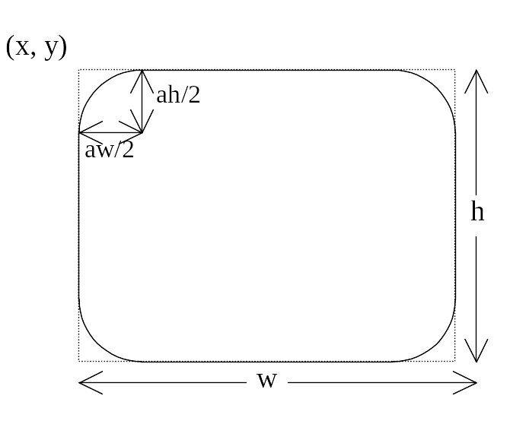
绘制圆角矩形
drawRoundRect(int x, int y, int w, int h, int aw, int ah);
fillRoundRect(int x, int y, int w, int h, int aw, int ah);

Slide 12
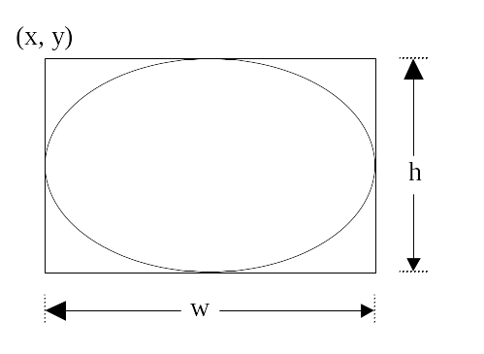
绘制椭圆
drawOval(int x, int y, int w, int h);
fillOval(int x, int y, int w, int h);

Slide 13
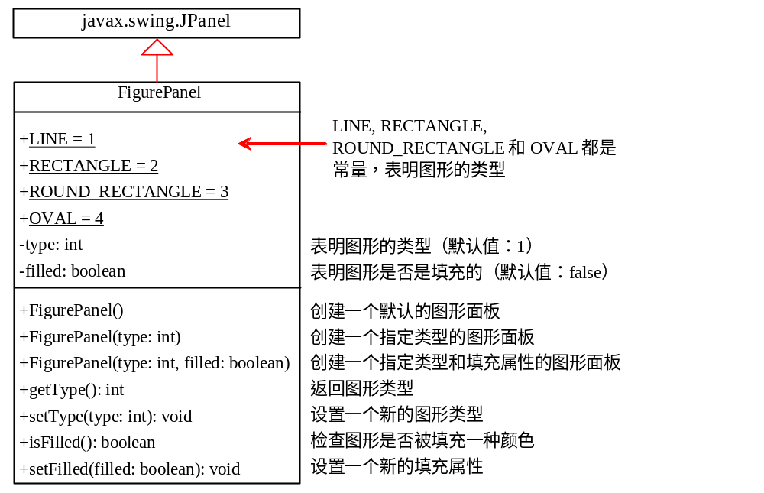
实例学习：FigurePanel类
这个例子开发可以显示各种图形的非常有用的类。这个类允许用户设置图的类型、指定是否填充该图形以及是否在面板上显示这个图形。
FigurePanel

Slide 14
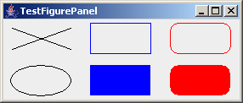
测试FigurePanel
这个例子开发可以显示各种图形的非常有用的类。这个类允许用户设置图的类型、指定是否填充该图形以及是否在面板上显示这个图形。
TestFigurePanel
Run

Slide 15
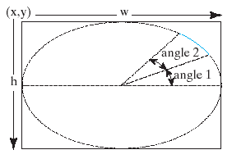
绘制弧形
drawArc(int x, int y, int w, int h, int angle1, int angle2);
fillArc(int x, int y, int w, int h, int angle1, int angle2);
角的单位
是度

Slide 16
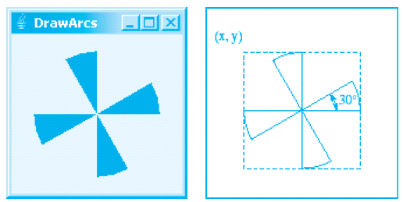
绘制弧形举例
DrawArcs
Run

Slide 17
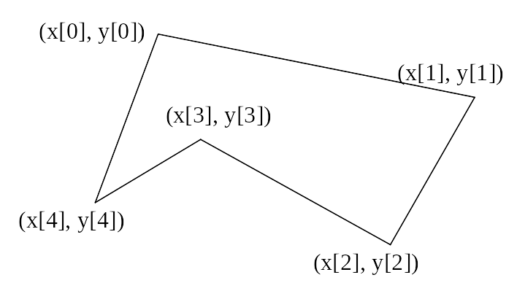
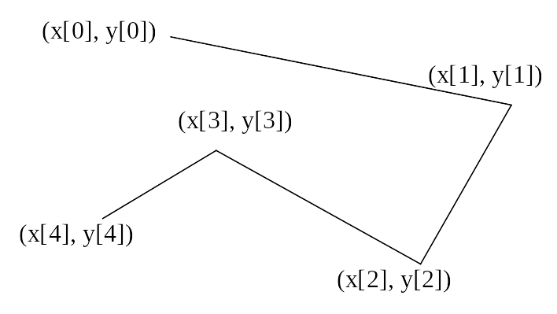
绘制多边形和折线段
int[] x = {40, 70, 60, 45, 20};
int[] y = {20, 40, 80, 45, 60};
g.drawPolygon(x, y, x.length);
g.drawPolyline(x, y, x.length);

Slide 18
使用Polygon类绘制多边形
Polygon polygon = new Polygon();
polygon.addPoint(40, 59);
polygon.addPoint(40, 100);
polygon.addPoint(10, 100);
g.drawPolygon(polygon);

Slide 19
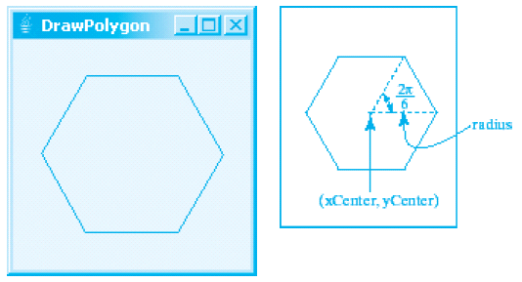
绘制多边形举例
DrawPolygon
Run

Slide 20
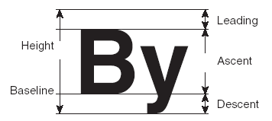
使用FontMetrics类居中显示字符串
可以在一个面板的任何位置显示一个字符串。可以居中显示它吗？要想做到这一点，需要使用FontMetrics类，对特定字体的字符串测量出确切的宽度和高度。FontMetrics可以测量给定字体的以下属性：
public int getAscent()
public int getDescent()
public int getLeading()
public int getHeight()
public int stringWidth(String str)
getLeading()
getHeight()
getAscent()
getDescent()

Slide 21
FontMetrics类
FontMetrics是一个抽象类。要得到某种特定字体的FontMetrics对象，可以使用定义在Graphics类中的以下getFontMetrics方法：
  · public FontMetrics getFontMetrics(Font f)
返回指定字体的字体尺寸。
  · public FontMetrics getFontMetrics()
返回当前字体的字体尺寸。

Slide 22
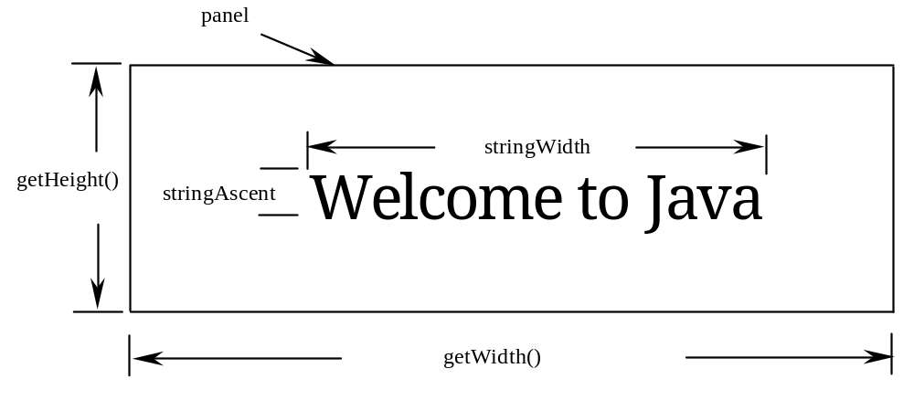
TestCenterMessage
Run

Slide 23
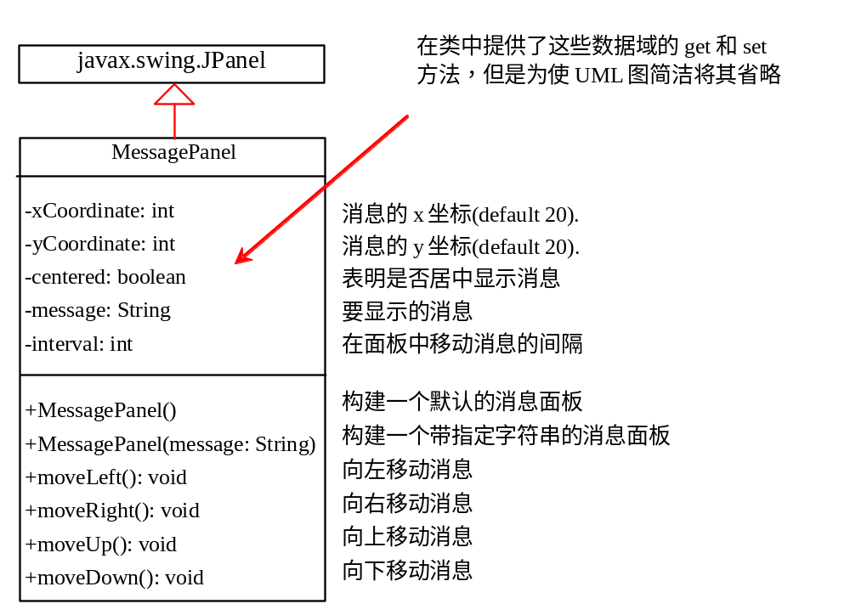
实例学习：MessagePanel类
本实例开发一个有用的类，它可以在面板中显示一条消息。这个类允许用户设置消息的位置、居中放置消息的位置、居中放置消息、使用指定间距移动消息。
MessagePanel
TestMessagePanel
Run

Slide 24
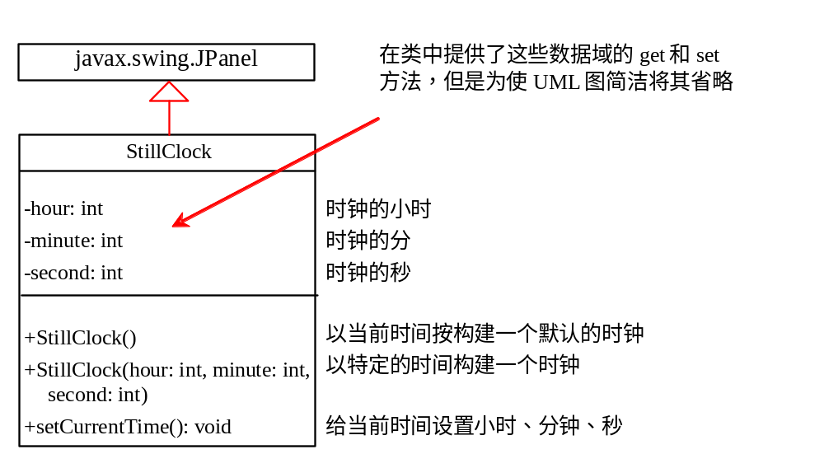
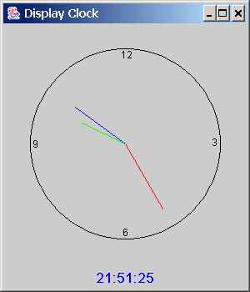
实例学习：StillClock类
StillClock
DisplayClock
Run

Slide 25
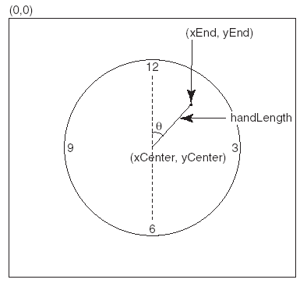
绘制时钟
xEnd = xCenter + handLength × sin(θ)
yEnd = yCenter - handLength × cos(θ)
由于一分钟有60秒，所以秒钟的角度是：
second × (2π/60)

Slide 26
绘制时钟（续）
xEnd = xCenter + handLength × sin(θ)
yEnd = yCenter - handLength × cos(θ)
分钟的位置是由分钟数和秒数决定。和秒一起计算的精确分钟值是minute + second/60。例如：如果时间是3分30秒，那么总的分钟数是3.5。由于一小时有60分钟，所以分钟的角度是
(minute + second/60) × (2π/60)

Slide 27
绘制时钟（续）
xEnd = xCenter + handLength × sin(θ)
yEnd = yCenter - handLength × cos(θ)
由于一圈被分为12小时，所以时钟的角度是
(hour + minute/60 + second/(60 × 60))) × (2π/12)

Slide 28
显示图像图标
你已经学习了如何创建图像图标以及如何在标签和按钮上显示它们。例如：下面的语句创建一个图像图标并在标签上显示它：
ImageIcon icon = new ImageIcon("image/us.gif");
JLabel jlblImage = new JLabel(imageIcon);
图像图标显示一个尺寸固定的图像。为了显示大小灵活的图像，需要使用java.awt.Image类。可以使用getImage()方法从一个图像图标中创建一个图像，如下所示：
Image image = imageIcon.getImage();

Slide 29
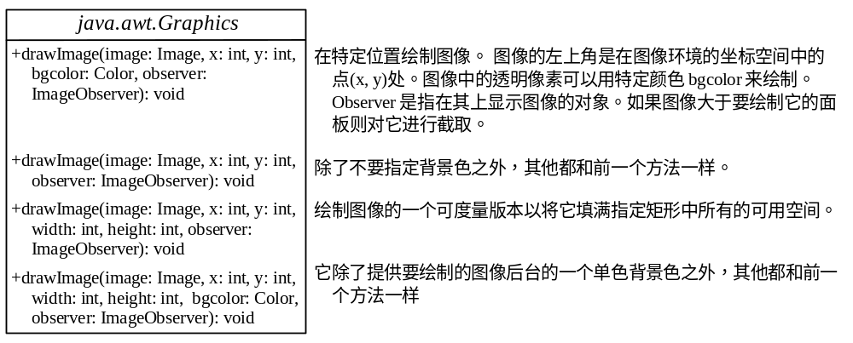
显示图像
使用标签作为显示图像的区域比较简单、方便，但是你对如何显示图像没有多少控制权。更加灵活的显示图像的方式就是在面板上使用Graphics类的drawImage方法。drawImage方法的四个版本如图所示：

Slide 30

显示图像举例
这个例子给出显示来自image/us.gif的图像的代码。文件image/us.gif在类目录下。程序中从文件创建Image，drawImage方法显示填充整个面板的图像，如图所示：
DisplayImage
Run

Slide 31
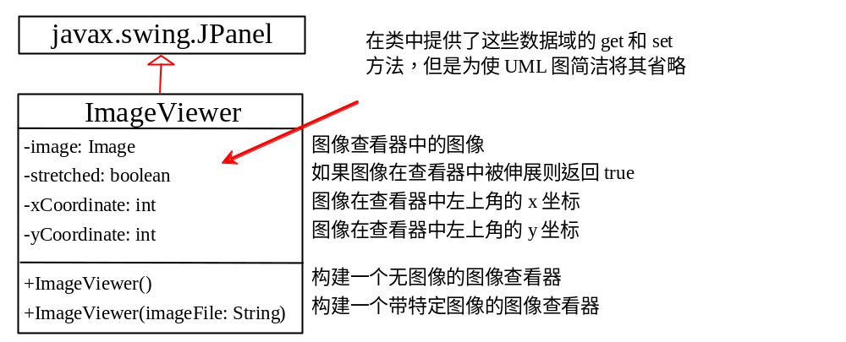
实例学习：ImageViewer类
显示图像是Java程序设计的一个常用任务。这个实例学习会开发一个名为ImageViewer的可重用组件，它在面板上显示一个图像。ImageViewer类包括属性image、imageFilename、stretched、xCoordinate和yCoordinate。

Slide 32
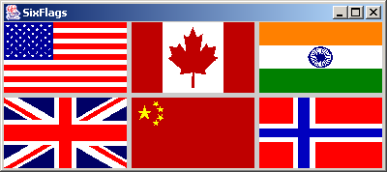
ImageView举例
这个例子使用ImageView类创建六个image对象
SixFlags
Run

